Slide 1
Identificación de Plagio en Letras de Canciones mediante Procesamiento de Lenguaje Natural (PLN).

Slide 2

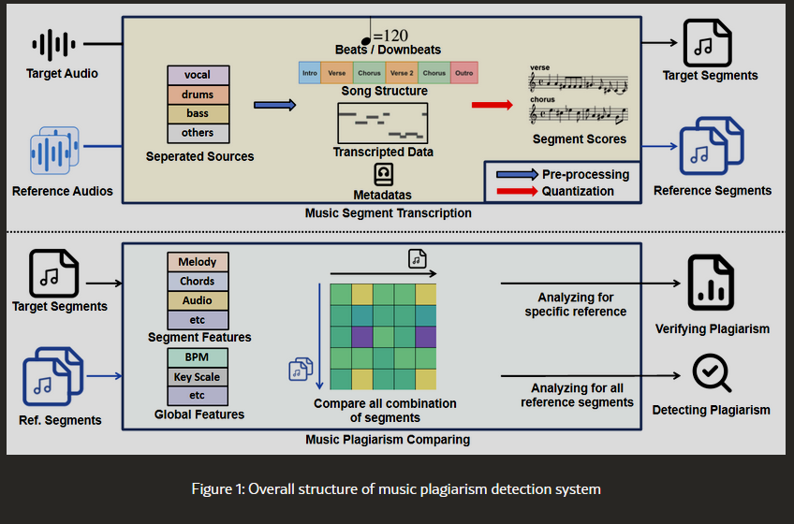
Descripción del problema
Los métodos actuales de detección de plagio fallan al identificar copias que usan sinónimos o reordenan versos, pues solo buscan repetición textual literal. Esta limitación deja desprotegidas las obras artísticas frente a plagios sofisticados que alteran la superficie léxica pero mantienen la estructura semántica.
La ausencia de herramientas escalables que capten similitudes conceptuales profundas —y no solo coincidencias de palabras— representa un vacío tecnológico crítico. Sin una solución precisa y eficiente, es imposible proteger adecuadamente los derechos de autor y analizar las influencias creativas en el vasto universo de la composición musical digital.

Slide 3
Descripción de datos
Dataset y Adaptación al Dominio Musical
1. Se utilizó el corpus Jamendo Lyrics(letras musicales reales distribuidas bajo licencias Creative Commons).
2. Las letras fueron filtradas y normalizadas para preservar contenido semántico suficiente, eliminando artefactos como anotaciones y ruido estructural.
3. Generación de Dataset Sintético de Plagio
Dado que los datasets públicos de plagio musical son escasos, se diseñó un enfoque de generación sintética de ejemplos positivos, que incluye:
Paráfrasis automáticas de letras
Variaciones léxicas y semánticas
Emparejamiento de letras originales con versiones modificadas
Asimismo, se generaron ejemplos negativos mediante la comparación de letras no relacionadas.
4. Estrategia de Fine-Tuning, el modelo SBERT fue ajustado mediante aprendizaje supervisado, utilizando pares de letras y una función de pérdida basada en similitud coseno.
5. Cosine Similarity Loss, optimización directa del espacio de embeddings
Separación explícita entre pares similares y no similares
Este entrenamiento adapta el modelo al dominio específico de las letras musicales, mejorando su sensibilidad ante paráfrasis y reformulaciones.

Slide 4
Modelo aplicado
Arquitectura Base
El modelo SBERT utilizado se basa en una arquitectura Transformer con las siguientes características:
12 capas de bloques Transformer
Dimensión oculta de 768
12 cabezales de atención
Tokenización sub-palabra (WordPiece / BPE)
Pooling para obtener representaciones a nivel de oración o documento.
Modelo Pre-entrenado Utilizado
Se empleó el modelo:
- paraphrase-multilingual-MiniLM-L12-v2
Justificación de la elección
Entrenado específicamente para Semantic Textual Similarity (STS)
Optimizado para generar embeddings comparables mediante cosine similarity
Soporta múltiples idiomas (español e inglés), acorde al dataset utilizado
Arquitectura liviana (MiniLM), adecuada para entrenamiento y experimentación en entornos como Google Colab
Este modelo constituye un compromiso adecuado entre capacidad semántica, eficiencia computacional y robustez multilingüe.

Slide 5
Flujo del modelo aplicado
Letra de Canción
Procesamiento y normalización
Encoder SBERT
Embedding Semantico
Calculo de similitud (cosine similarity)
Score de similitud

Slide 6
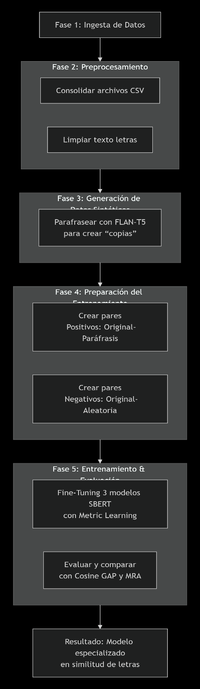
Flujo del modelo aplicado
1. Fase de de Ingesta y Consolidación de Datos
2. Fase de Preprocesamiento y Normalización Lingüística
3. Fase de Generación de Datos Sintéticos para Entrenamiento
4. Fase de Construcción de Conjunto de Entrenamiento
5. Fase de Fine-tuning y Evaluación de Modelos

Slide 7
Resultados
El modelo paraphrase-multilingual-mpnet-base-v2 obtuvo el mejor desempeño global:
Cosine GAP más alto (0.9627): Mayor separación entre distribuciones de similitud positiva/negativa
MRA excepcional (99.85%): Capacidad casi perfecta para ranking de pares
Compromiso eficiencia-calidad: 2.4x más parámetros que MiniLM pero con mejora significativa
Interpretación del Cosine GAP: Un valor de 0.9627 indica que, en promedio, los pares positivos tienen una similitud coseno 0.96 puntos mayor que los pares negativos (escala -1 a 1), demostrando excelente capacidad discriminativa.

Slide 8
Conclusiones
Pipeline completo de detección de similitud semántica para dominio musical
Metodología de generación sintética que supera la escasez de datos etiquetados
Evaluación rigurosa de múltiples arquitecturas con métricas específicas de dominio
Modelos especializados con >99% de precisión en discriminación semántica

Slide 9
Próximos pasos
Cross-Lingual Extension (Detección de Plagio entre Idiomas)
Domain Adaptation (Ajuste al Dominio Musical y Slang), alimentas al modelo SBERT con un corpus masivo de letras de canciones.
Contrastive Learning con "Triplet Loss" (Afinamiento de Similitud), la red neuronal "aprende" a empujar los vectores de los plagios lo más cerca posible del original y alejar los que son simplemente "lugares comunes" o temas diferentes.
Incorporación de Fonética (Extensión para Rimas)

